Slide 1

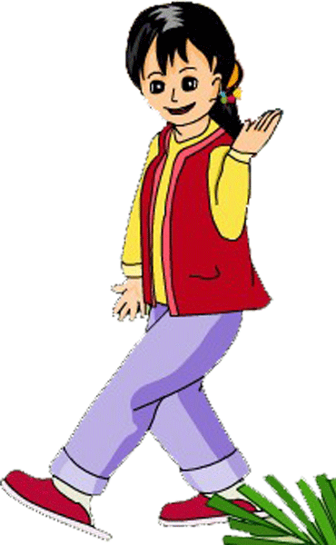
嗨，小朋友们好，我叫玲玲！

Slide 2
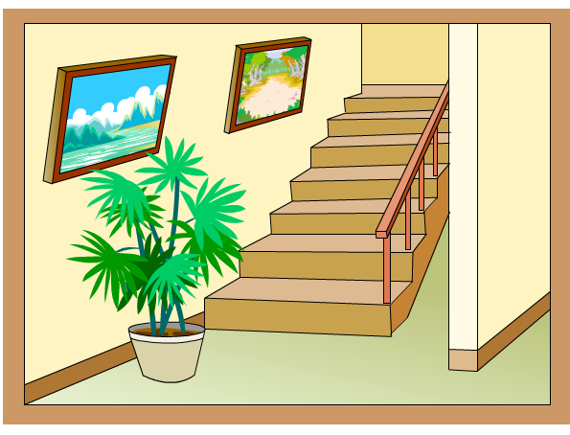
25 玲 玲 的 画

Slide 3
自读课文，要求：
1、圈出课文中的生字
2、读准字音，读通句子。不懂的字借助拼音多读几遍

Slide 4

duān xiáng zāng píng jiǎng
端 详 弄 脏 评 奖
cuī cù bā
催 促 叭的一下
fú jīn
一幅画 动脑筋

Slide 5

A、玲玲满意地端详着自己画的《我家的一角》。这幅画明天就要参加评奖了。
B、“玲玲，时间不早了，快去睡吧！”爸爸又在催她了。
C、就在这时候，水彩笔叭的一下掉到了纸上，把画弄脏了，玲玲哇地哭了起来。
D、只要肯动脑筋，坏事往往能变成好事。

Slide 6
玲玲满意地端详着自己画的《我家的一角》。这幅画明天就要 参加评奖了。

Slide 7
玲玲满意地端详着自己画的《我家的一角》。这幅画明天就要 参加评奖了。

Slide 8
“玲玲，时间不早了，快去睡吧！”爸爸又在催她了。
催

Slide 9
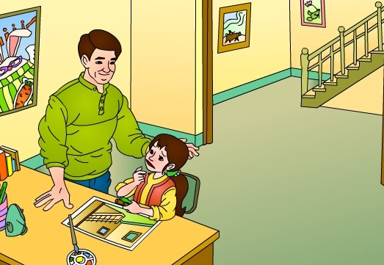
玲玲，时间不早
了，快去睡吧！

Slide 10
叭
就在这时候，水彩笔叭的一下掉到了纸上，把画弄脏了，玲玲哇地哭了起来。
脏
象声词
喵
呼呼
叮叮咚咚

Slide 11
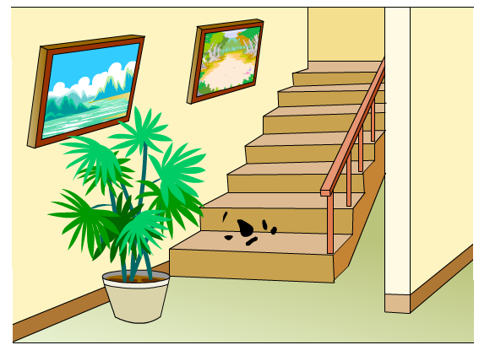
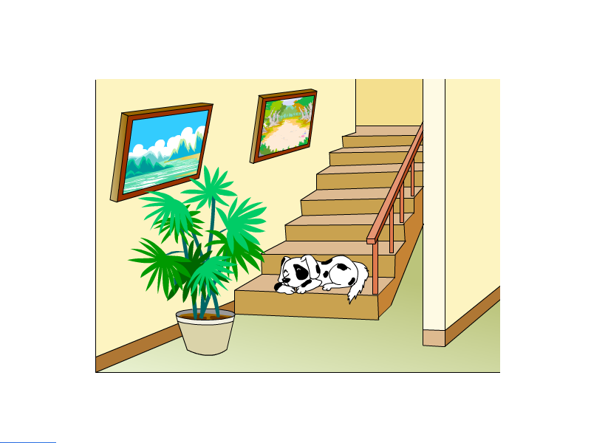
②
③
①

Slide 12
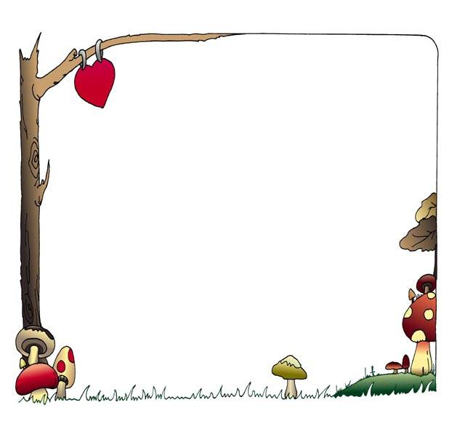

我会写
脑
筋

